Slide 1
Bodenkunde Zusammenfassung vom 20.11.
Milan & Jonathan

Slide 2
Winderosion
Potenzielle Gefährdung (A)
  Standortfaktoren (Windoffenheit, Bodenzusammensetzung)
Tatsächliche Gefährdung (B)
  Nutzungsfaktoren (Bodenbedeckung, aktuelle Bodenfeuchte)
A + B = Aktuelle Gefährdung
Notes:
A: Standortfaktoren, längerfristig wirkend
windoffene Flächen
Bodenzusammensetzung
Wie feucht ist der Standort (Moor, Tiefe)
Längerfristige Nutzung
B: Nutzungsfaktoren kurzfristiger wirkend
Bodenbedeckung
Oberflächenrauigkeit
Aggregatsstabilität
Aktuelle Bodenfeuchte
A + B bestimmt Aktuelle Gefährdung von Winderosion

Slide 3
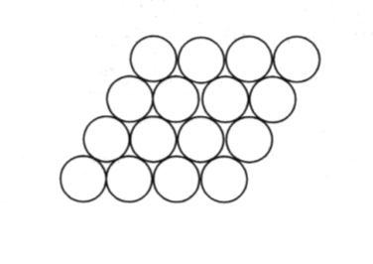
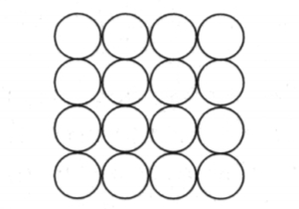
Bodenverdichtung
Verdichten
Bildquelle Prof. Dr. Göbel 6. Bodenschutz
Bildquelle Prof. Dr. Göbel 6. Bodenschutz
Bedeutet Gefüge Veränderung
Abnahme des Porenvolumens
Veränderung des Porensystems
Notes:
Große Gefahr, soll in Zukunft stärker reglementiert werden
Links:
Boden sehr locker, frisch gelockert
Poren voller Luft und Wasser
Rechts
Verdichteter Boden
Mehr Kontaktfläche
Bessere Kraftübertragung

Slide 4
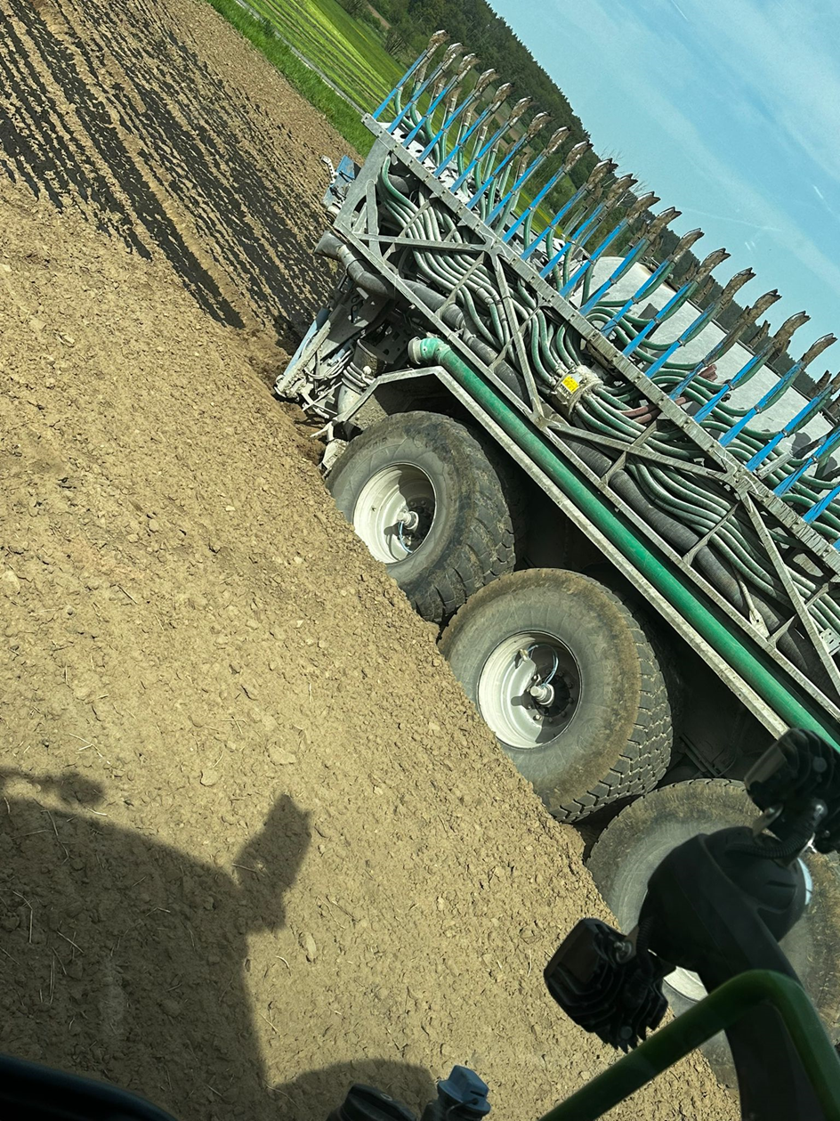
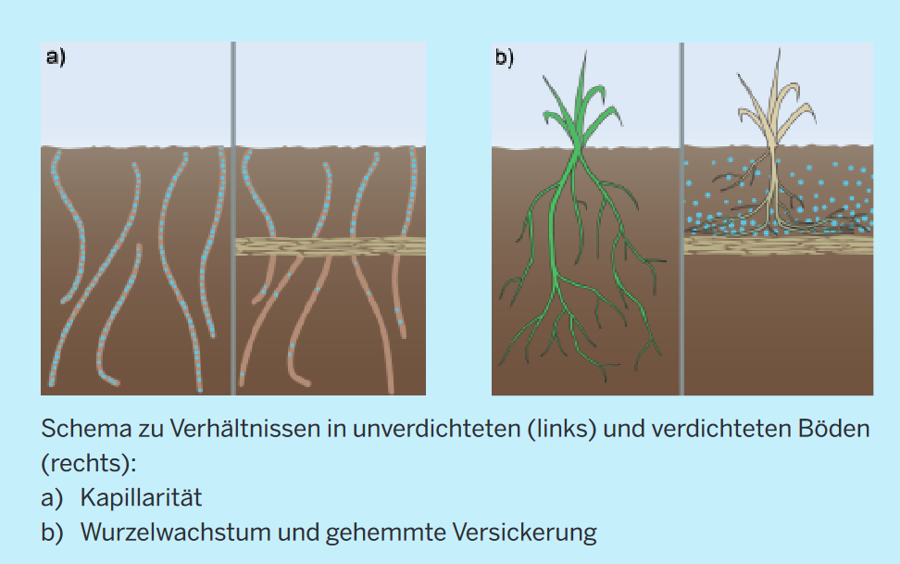
Bodenschadverdichtung
Hat negative Auswirkungen auf die Bodenfunktion (Pflanzenwachstum)
Reduziert Porendurchmesser und Porenkontinuität
führt zu
Eigene Aufnahmen
www.fh-swf.de/bodenverdichtung_broschuere

Slide 5
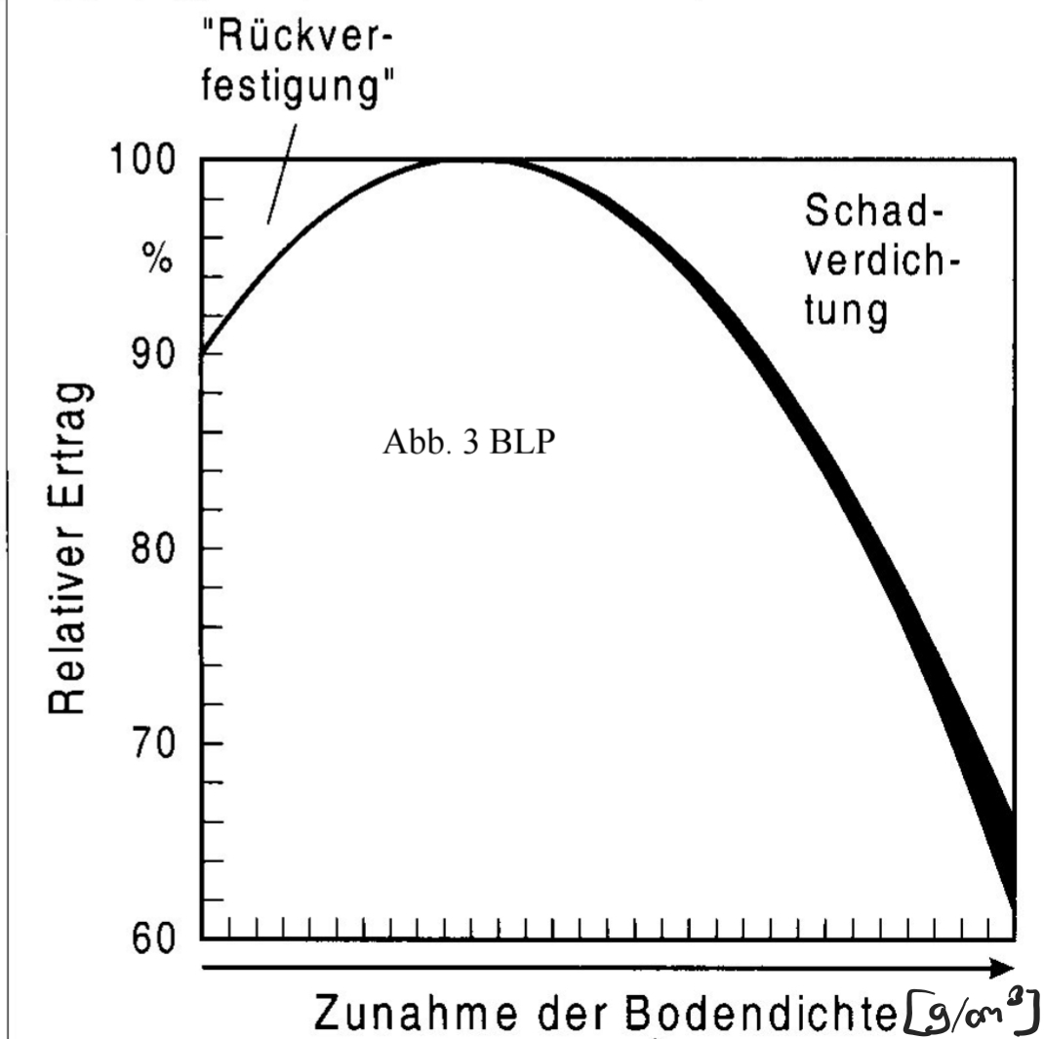
Beziehung Bodendichte und Ertrag
Bildquelle Prof. Dr. Göbel 6. Bodenschutz

Slide 6
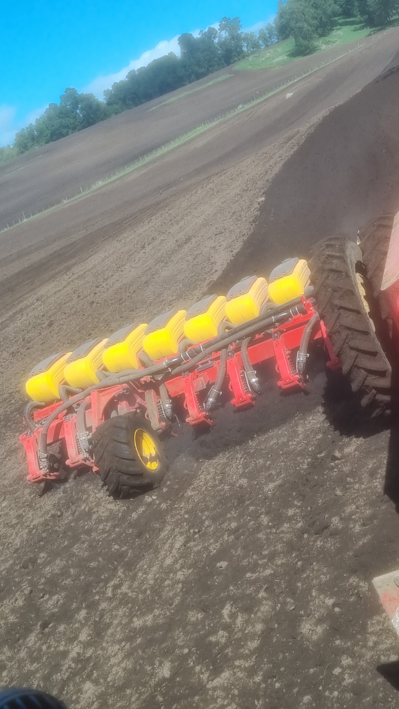
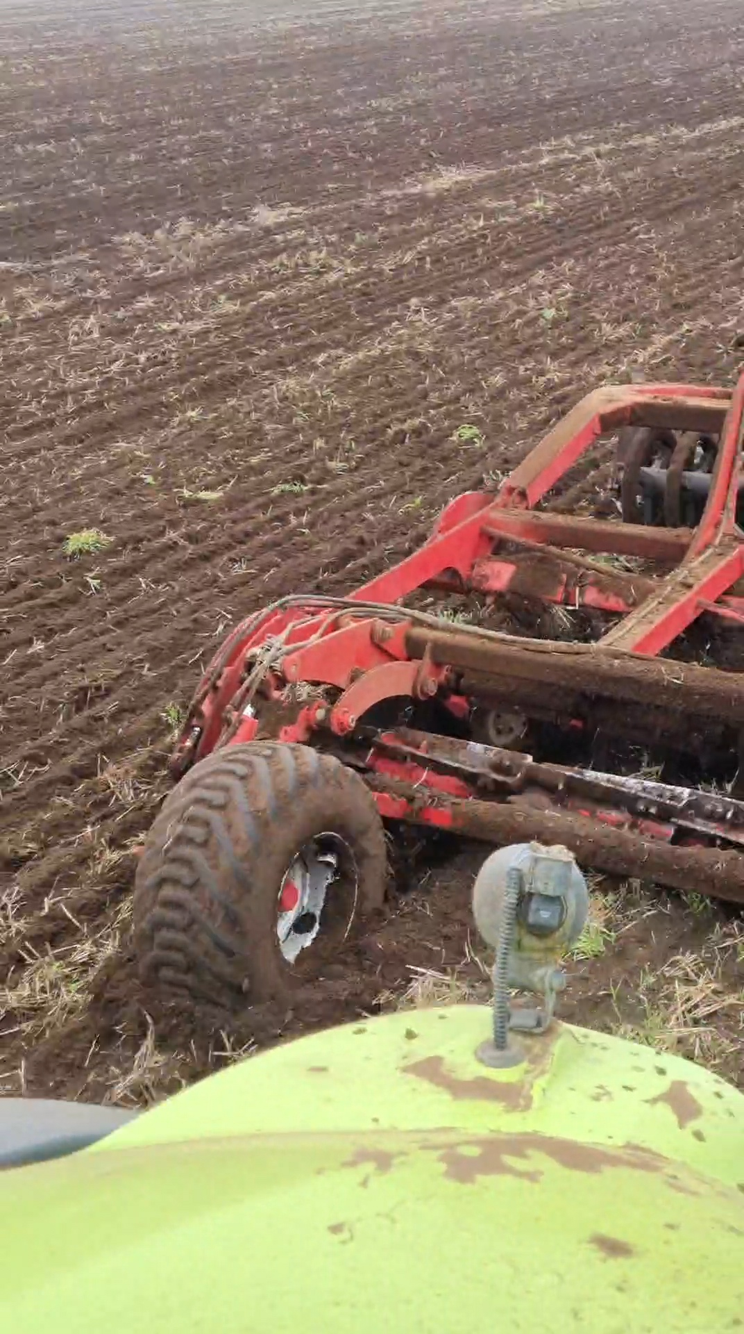
Keine Rückverfestigung
Eigene Aufnahmen

Slide 7
Bestimmung der Bodenverdichtung
Lagerungsdichte
Porenvolumen
Gefügeansprache
Spatendiagnose
Wissenschaftliche Untersuchung
Penetrometer

Slide 8
Auslösende Faktoren
Belastung
  Radlast, Kontaktflächendruck, Überrollhäufigkeit und –geschwindigkeit
Beanspruchung
  Bei gleicher Radlast entscheidet der Kontaktflächendruck über den Bodendruck
  Darstellung mit Druckzwiebel

Slide 9
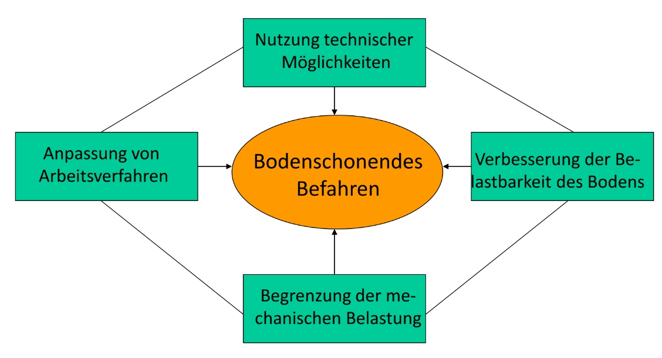
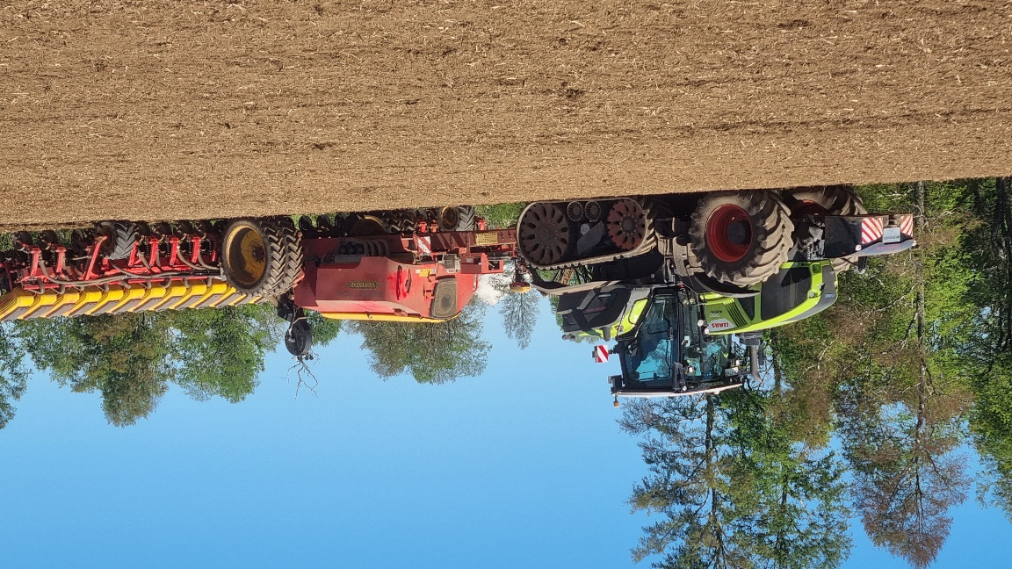
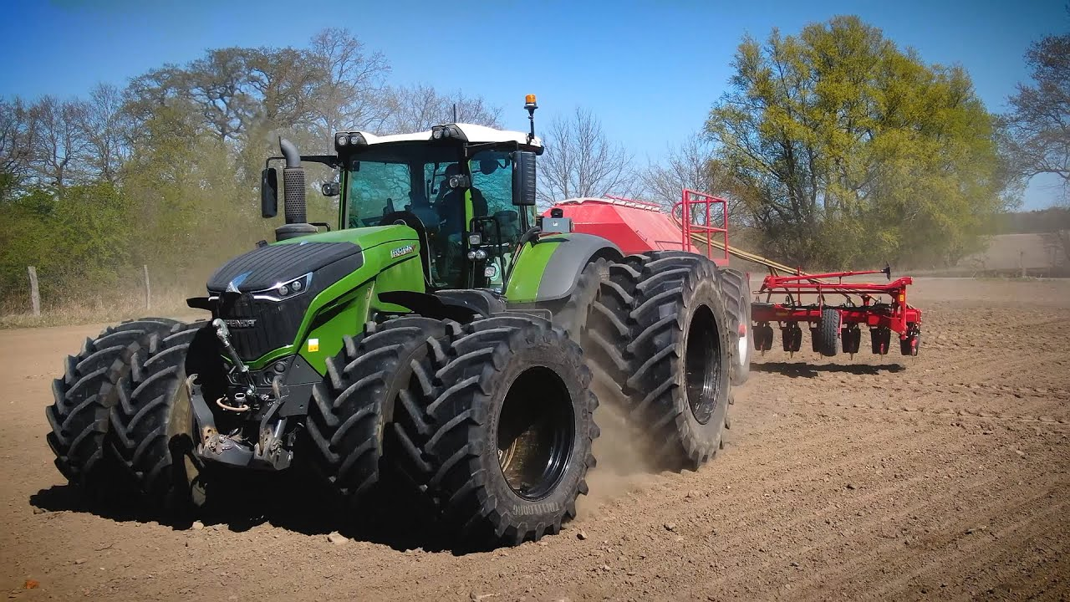
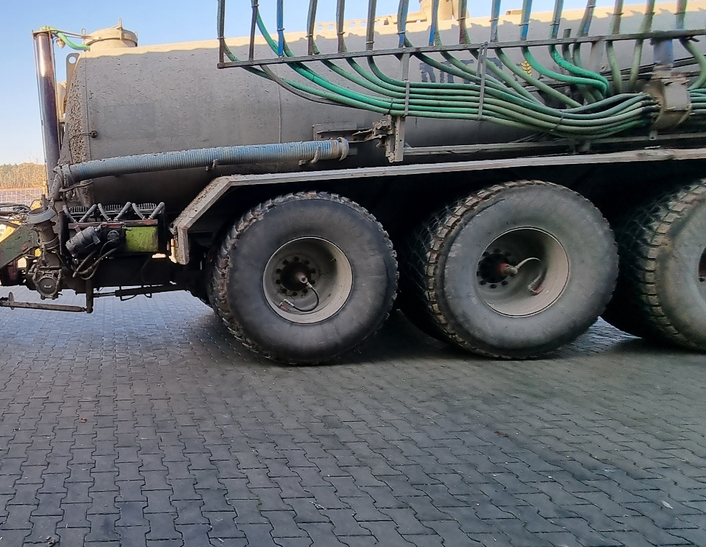
Bodenschonendes Befahren
Eigene Aufnahmen
www.youtube.com/fireandfarm
Eigene Aufnahmen

Slide 10
Bodenschonendes Befahren

Slide 11
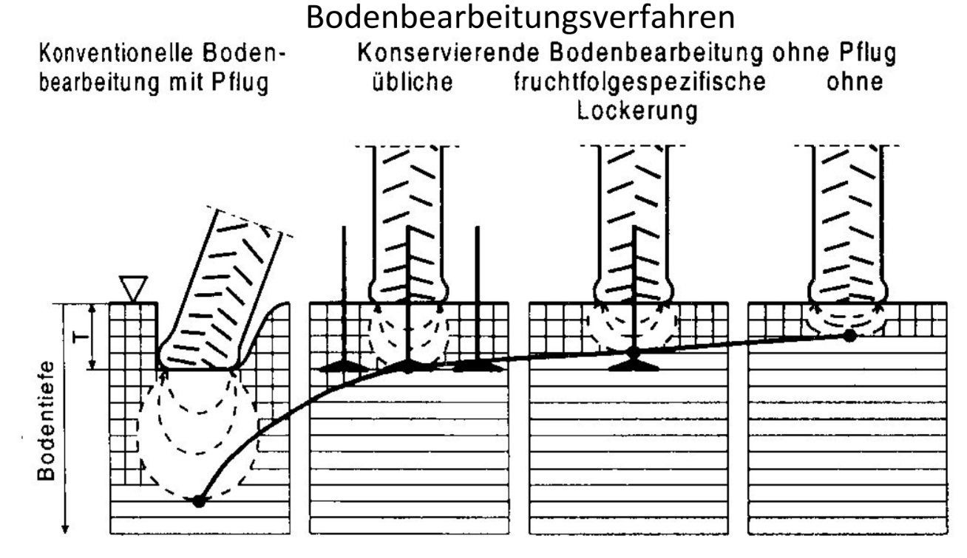
Verbesserung der Belastbarkeit des Bodens
Elastizität verändern
  Weniger Bodenbearbeitung
  Direktsaat
  Rückverfestigung
Prof. Dr. Göbel 6. Bodenschutz

Slide 12
Bodenschonendes Befahren

Slide 13
Begrenzung der mechanischen Belastung
Grenze Kontaktflächendruck
Sensor Spurentiefe Rübenroder
Gülle verschlauchen

Slide 14
Bodenschonendes Befahren

Slide 15
Anpassung von Arbeitsverfahren
Überfahrten reduzieren
Controlled Traffic
Einsatz zapfwellengetriebener Geräte

Slide 16
Verwendung Bodenschätzung heute
Steuerlich
  Ermittlung des landwirtschaftlichen Vermögens
  Gewinnermittlungsart
  Bemessungsgrundlage für Steuern
Nicht Steuerlich
  Wertermittlung → Flurbereinigung
  Entschädigungen
  Bemessung Erbabfindung
  Beitragsbemessung Versicherungen
  Einzige flächendeckende, bodenkundliche, großmaßstäbige Kartengrundlage

Slide 17
Reichsbodenschätzung
Ziele:
    Steuererliche Bewertung
    Gestaltung von Bodennutzung
    Bestandesaufnahme
    Bewertung von Ackerflächen
→ Grundsatz: alle ackerbaulich (gartenbaulich) genutzten Böden sollen bewertet werden

Slide 18
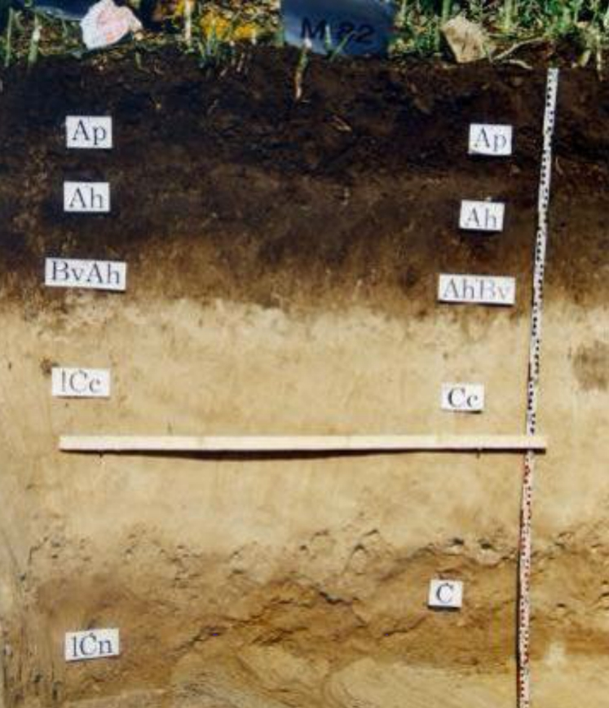
Durchführung
Gründung Reichsschätzerbeirat (Bodenkundler + Praktiker)
Bester Boden mit 100 Punkten
Prof. Dr. Göbel 7. Bodenschätzung

Slide 19
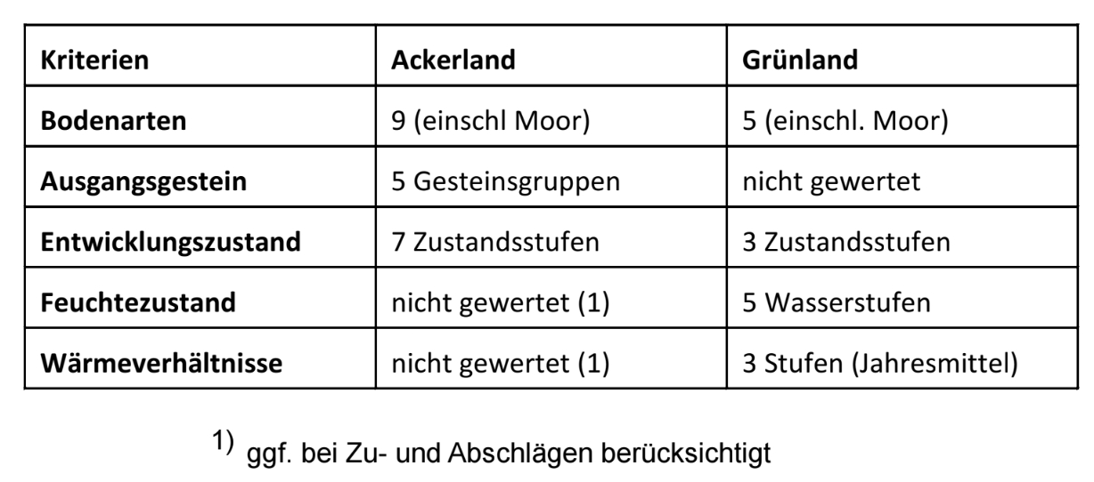
„100er“ Boden
Schwarzerde → sehr humöse Böden
Erhebungskriterien (Reichsbodenschätzung):
Prof. Dr. Göbel 7. Bodenschätzung

Slide 20
Die Zustandsstufen
Acker:
  7 Zustandsstufen
Grünland:
  3 Zustandsstufen
Dynamischer Zustand
Prof. Dr. Göbel 7. Bodenschätzung

Slide 21
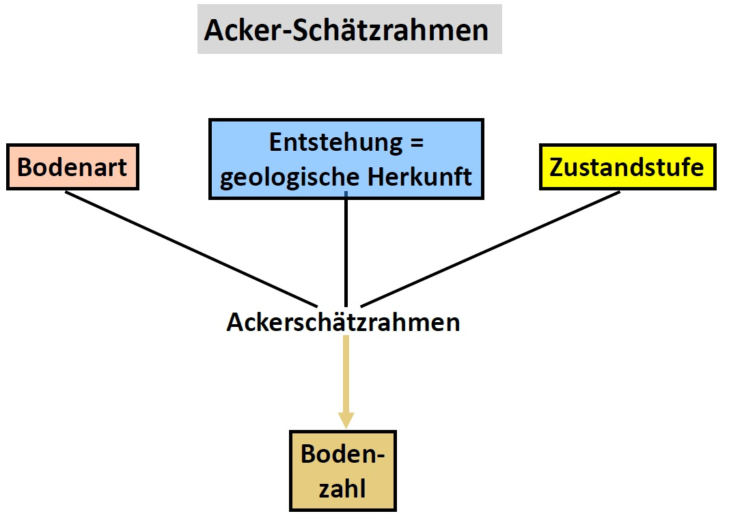
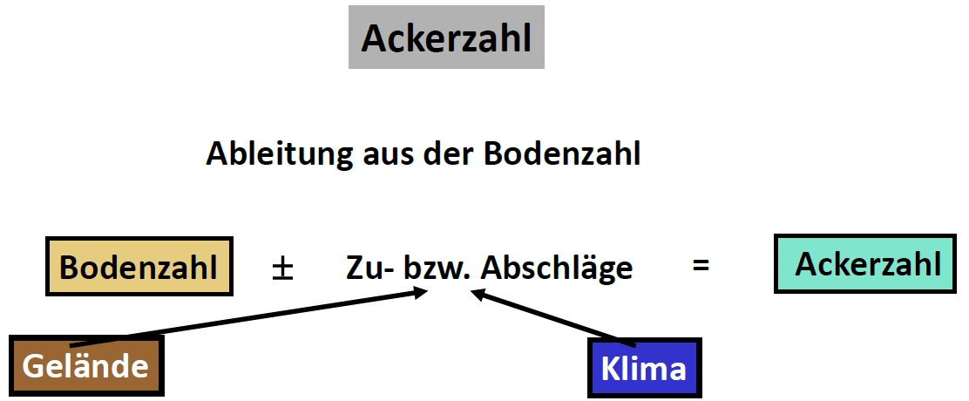
Ackerschätzrahmen → Ackerzahl
Bodenzahl → bewertet ausschließlich Boden
Ackerzahl → bewertet geographische Lage mit
Prof. Dr. Göbel 7. Bodenschätzung

Slide 22
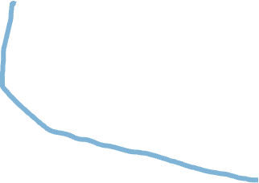



Bodenzahl Ackerzahl
Prof. Dr. Göbel 7. Bodenschätzung

Slide 23
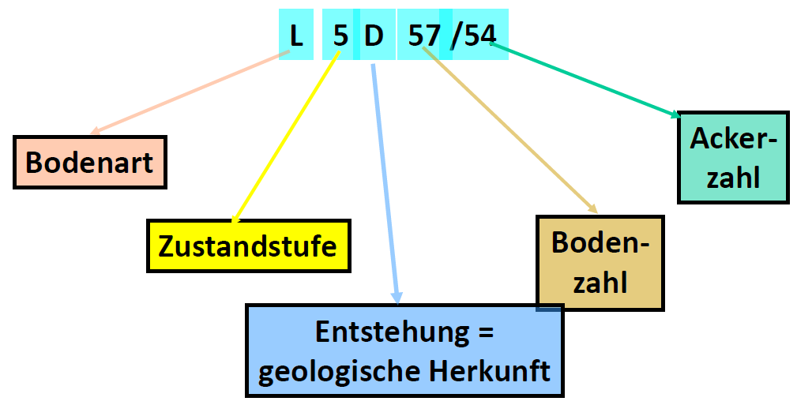
Bedeutung der Angaben
Prof. Dr. Göbel 7. Bodenschätzung

Slide 24
Bodenschätzung Heute
Naschätzungen:
  Durch Mitarbeiter des Finanzamtes
  Veränderung der Bodenverhältnisse
  Kulturartenwechsel
  Durch veränderte Grundstücksgrenzen
Verwendung:
  Bemessungsgrundlage für Steuern
  Flurbereinigung
  Preisgrundlage
  Einzige flächendeckende, bodenkundliche, großmaßstäbige Kartengrundlage

Slide 25
Düngung →Historische Betrachtung
Prof. Dr. Göbel
8. Grundlagen der Düngung
Prof. Dr. Göbel
8. Grundlagen der Düngung

Slide 26
Begründung der Agrikulturchemie
Vor Agrikulturchemie: Fruchtbarkeit des Bodens hängt allein vom Humus
Kali, Ammoniak, Phosphorsäure sind Hauptnahrungsmittel
Allgemeine Anerkennung und erste Düngemittelfabriken
Prof. Dr. Göbel
8. Grundlagen der Düngung

Slide 27
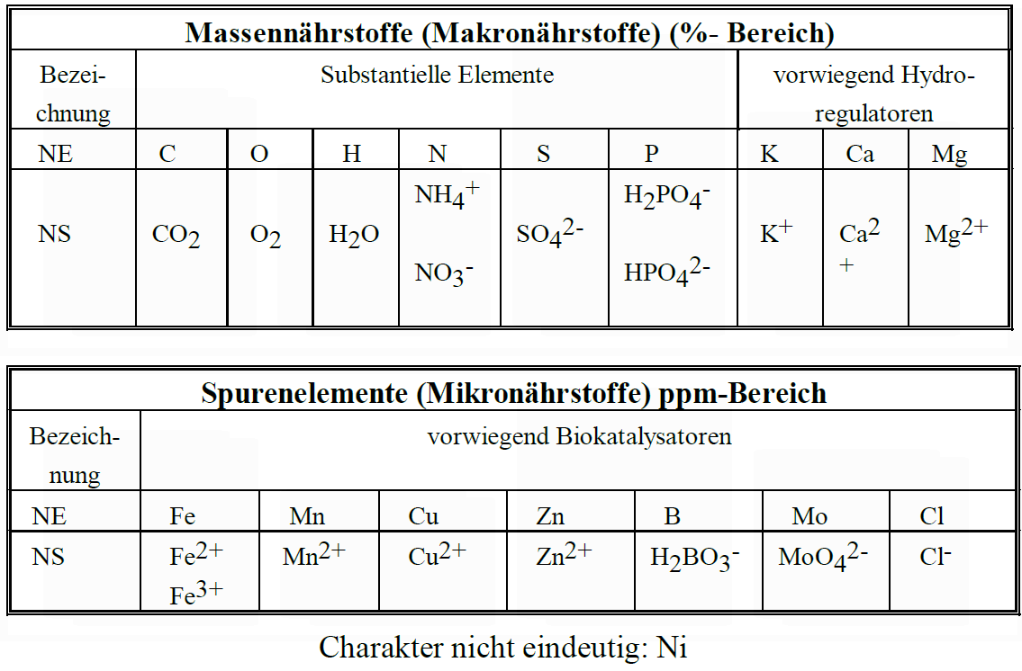
Nährelemente/Nährstoffe
Nährelement(NE)
Unentbehrlich
4 Eigenschaften eines NE:
  normales Wachstum ohne dieses Element unmöglich
  Mangel verschwindet bei Zugabe dieses NE
  Das NE darf durch kein anderes ersetzbar sein
  Einfluss auf den Stoffwechsel muss direkt sein
Nährstoff (NS)
Aufnahmeform des Elements
Nutzelemente wirken günstig auf Wachstum (kein NE)
Prof. Dr. Göbel
8. Grundlagen der Düngung
Problemelemente
verursachen bereits bei niedriger Konzentrationen Schäden an Pflanzen

Slide 28
Nutzelemente
Nutzelemente:
Na: für salzliebende Pflanzen (z.B. Rüben) positiv
Si: verbessert Phosphoraufnahme, Gewebefestigung
Co: wichtig für Luftstickstoffbindung durch Mikroben (fördert Mikrobenwachstum)
  Cobalt gutes Beispiel für indirekten Einfluss

Slide 29
Vielen Dank für eure Aufmerksamkeit ☺

